Slide 1



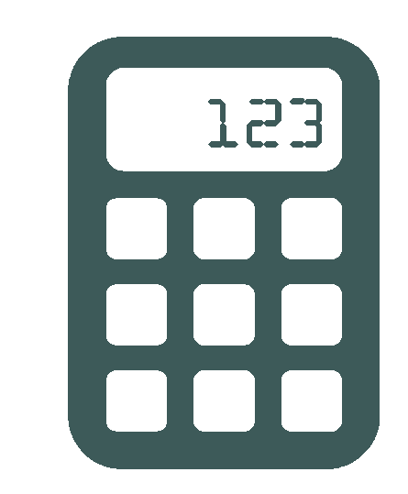










Урок 11
Логарифмічні нерівності

Slide 2


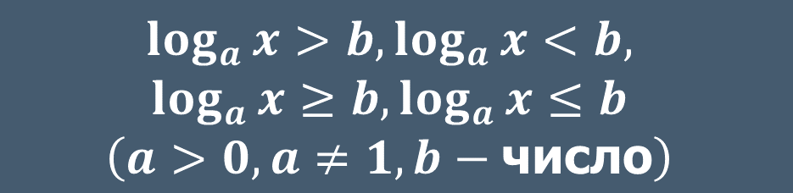


Логарифмічні нерівності
$$\log_{4}{x}>−3$$
Логарифмічні нерівності місять змінну тільки під знаком логарифма
$$\log_{5}\left(2x−3\right)=\log_{5}\left(x+7\right)$$
$$\log_{2}\left(x^{2}+4x+3\right)=3$$
$$\log_{a}{x}>b,\log_{a}{x}<b,$$
$$\log_{a}{x}≥b,\log_{a}{x}≤b$$
$$\left(a>0, a≠1, b−\text{число}\right)$$
Найпростіші логарфимічні нерівності

Slide 3
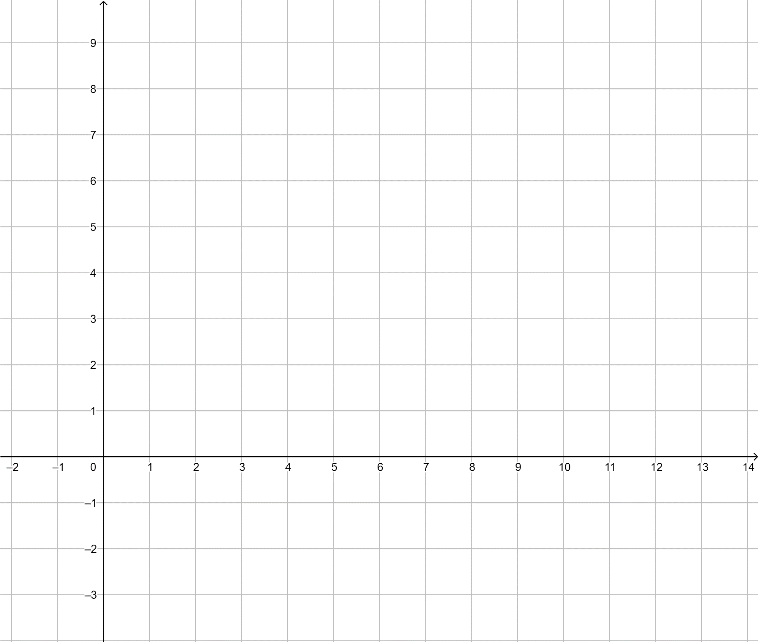

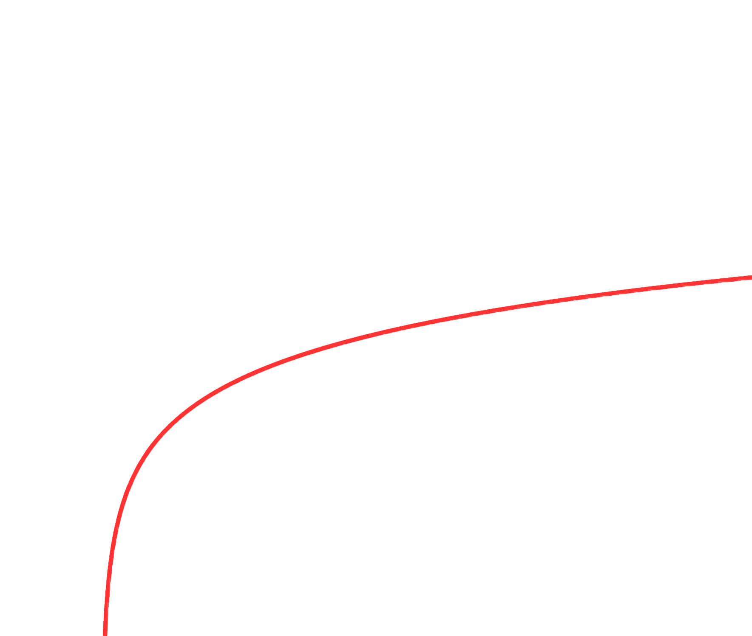

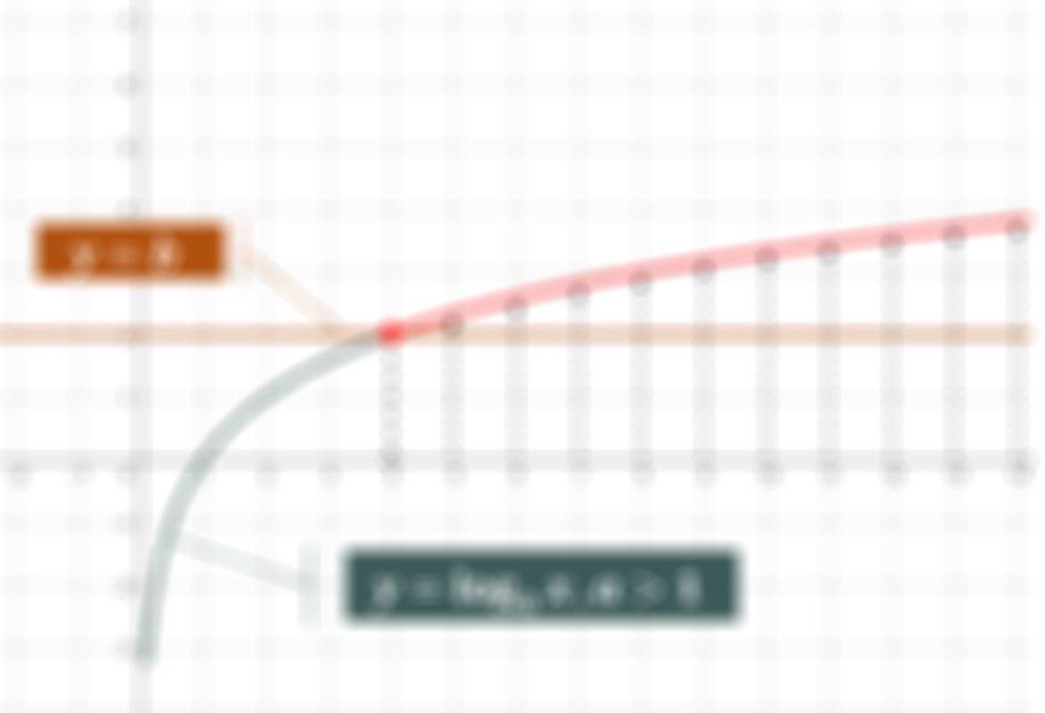





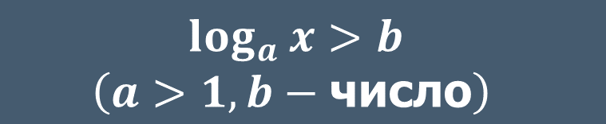



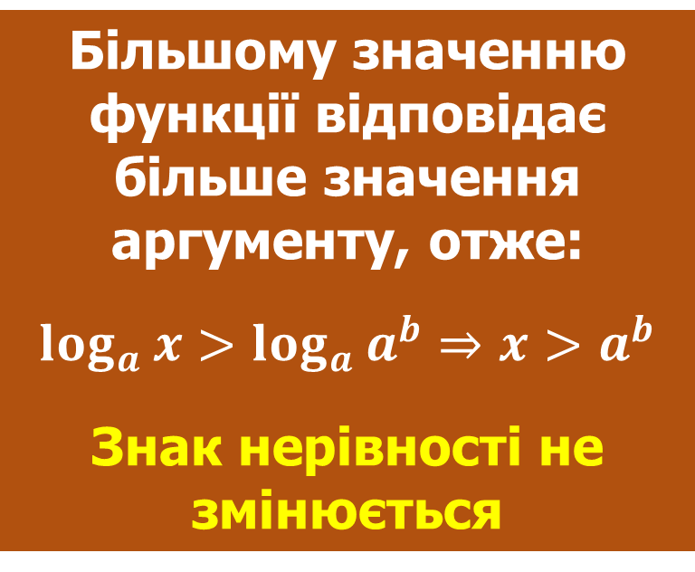


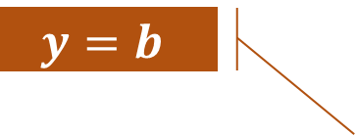



Найпростіші логарифмічні нерівності
$$\log_{a}{x}>b$$
$$\left(a>1, b−\text{число}\right)$$
Нехай $b=\log_{a}{a^{b}}⇒\log_{a}{x}>\log_{a}{a^{b}}$
Більшому значенню функції відповідає більше значення аргументу, отже:
$$\log_{a}{x}>\log_{a}{a^{b}}⇒x>a^{b}$$
Знак нерівності не змінюється
$$\log_{4}{x}>2$$
Умова ОДЗ виконується
$$\log_{4}{x}>\log_{4}{4^{2}}$$
$$y=b$$
$$a^{b}>0$$
$$x>4^{2}$$
$$∀a>0, a≠1, b∈ℝ$$
$$x>0$$
$$x>a^{b}$$
$$x>16$$
$$x>a^{b}$$
$$x∈\left(16; +∞\right)$$
$$y=\log_{a}{x}, a>1$$
Чи буде виконуватися умова ОДЗ нерівності?
Розв’яжіть цю логарифмічну нерівність

Slide 4
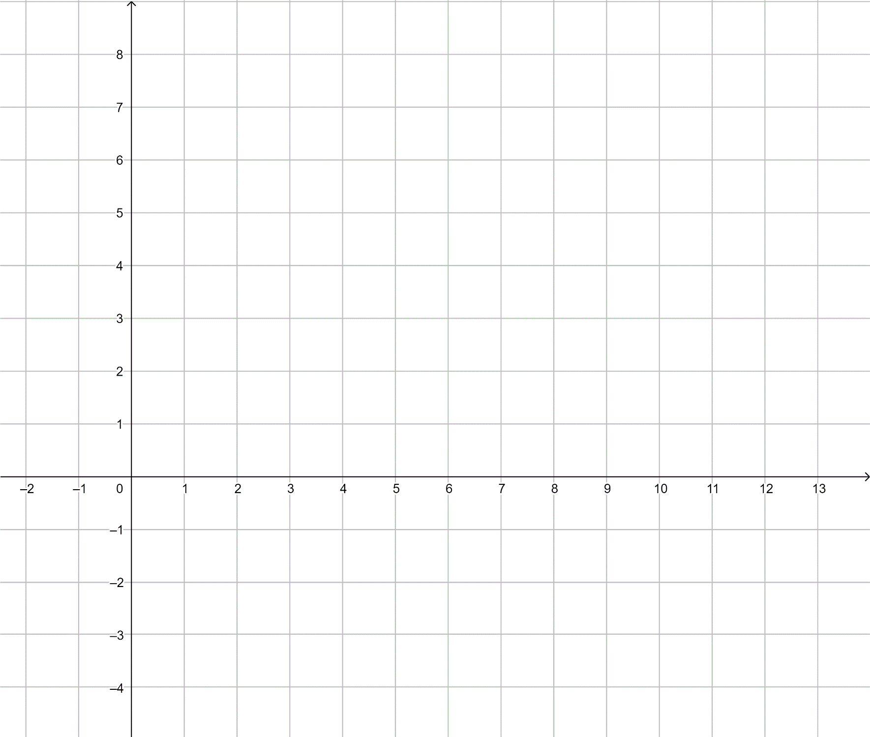

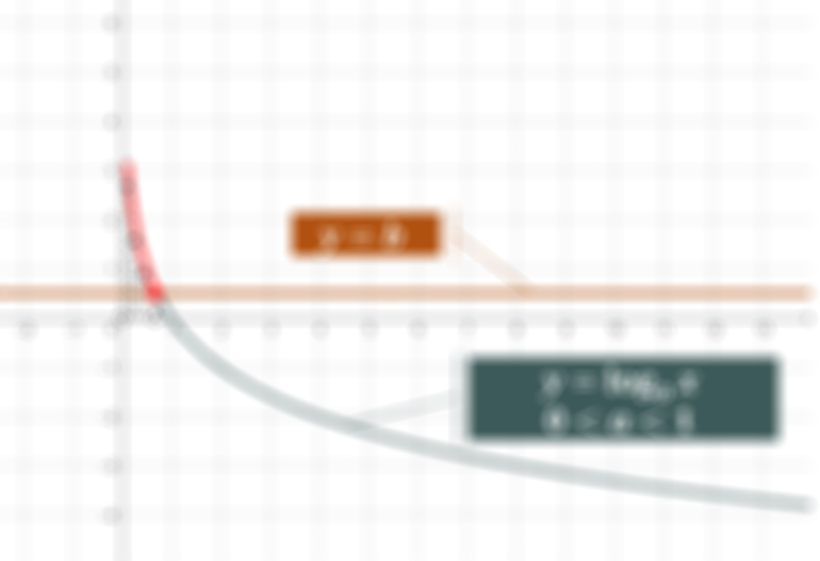

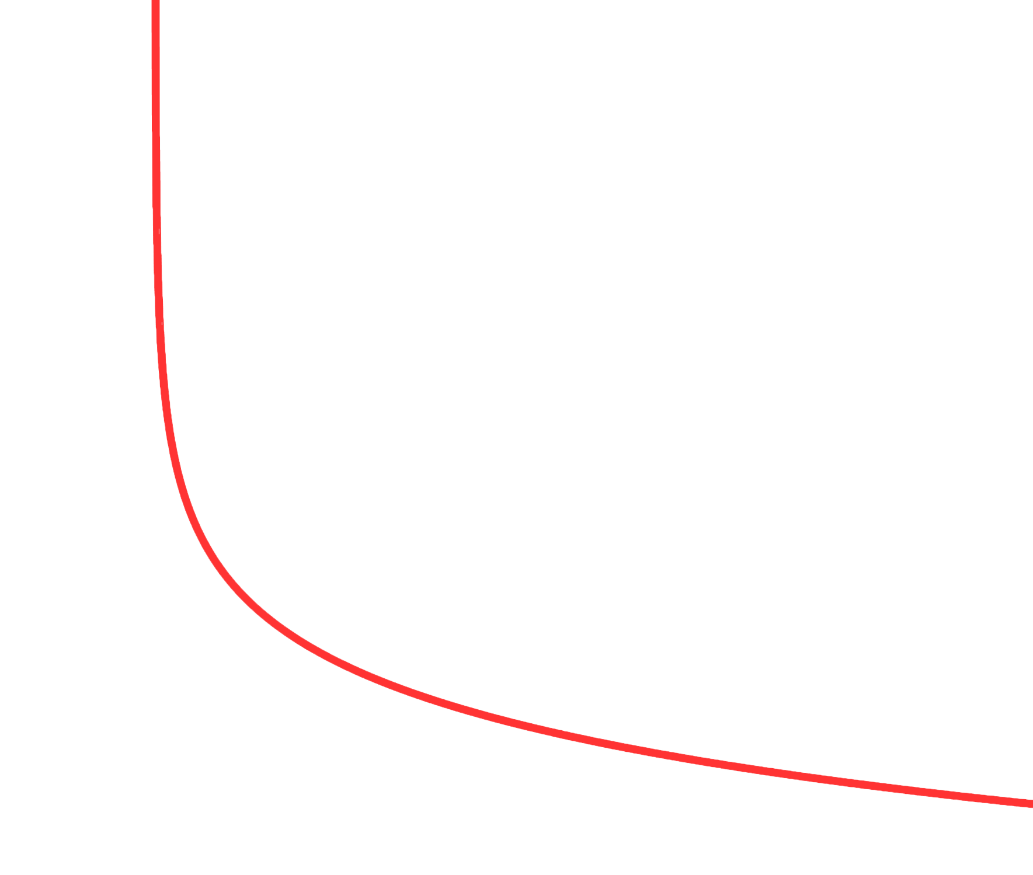















Найпростіші логарифмічні нерівності
$$\log_{a}{x}>b$$
$$\left(0<a<1, b−\text{число}\right)$$
Нехай $b=\log_{a}{a^{b}}⇒\log_{a}{x}>\log_{a}{a^{b}}$
Більшому значенню функції відповідає менше значення аргументу, отже:
$$\log_{a}{x}>\log_{a}{a^{b}}⇒x<a^{b}$$
Знак нерівності змінюється на протилежний
$$x<a^{b}$$
$$\log_{0,4}{x}≥2$$
$$\log_{0,4}{x}≥\log_{0,4}{0,16}$$
Розв’язок для випадку $0<a<1$:
$$y=b$$
$$\left\{\begin{aligned}x≤0,16 \\ x>0\end{aligned}\right.$$
$$x<a^{b}$$
$$x<a^{b}$$
$$0<x<a^{b}$$
ОДЗ:
$$x>0$$
$$y=\log_{a}{x}$$
$$0<a<1$$
$$x∈\left(0;\left.0,16\right]\right.$$
Розв’яжіть цю логарифмічну нерівність
Чи буде виконуватися умова ОДЗ нерівності?

Slide 5

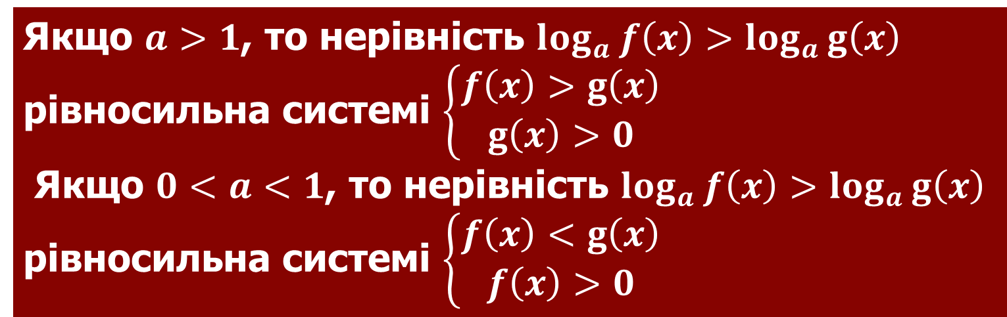
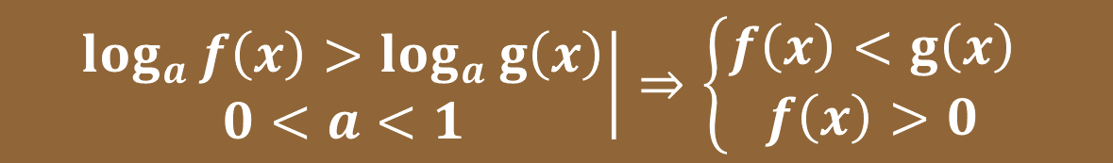
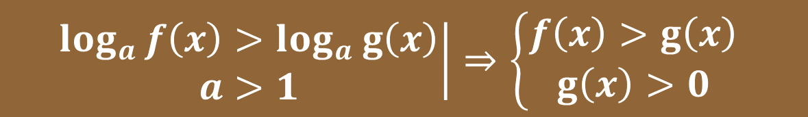
Логарифмічні нерівності
Теорема
Якщо $a>1$, то нерівність $\log_{a}{f\left(x\right)}>\log_{a}{g\left(x\right)}$ рівносильна системі $\left\{\begin{aligned}f\left(x\right)>g\left(x\right) \\ g\left(x\right)>0\end{aligned}\right.$
Якщо $0<a<1$, то нерівність $\log_{a}{f\left(x\right)}>\log_{a}{g\left(x\right)}$
рівносильна системі $\left\{\begin{aligned}f\left(x\right)<g\left(x\right) \\ f\left(x\right)>0\end{aligned}\right.$
$$\left.\begin{aligned}\log_{a}{f\left(x\right)}>\log_{a}{g\left(x\right)} \\ a>1\end{aligned}\right|⇒\left\{\begin{aligned}f\left(x\right)>g\left(x\right) \\ g\left(x\right)>0\end{aligned}\right.$$
$$\left.\begin{aligned}\log_{a}{f\left(x\right)}>\log_{a}{g\left(x\right)} \\ 0<a<1\end{aligned}\right|⇒\left\{\begin{aligned}f\left(x\right)<g\left(x\right) \\ f\left(x\right)>0\end{aligned}\right.$$

Slide 6





Розв’язуємо гуртом
1
Розв’яжіть нерівність:
1) $\log_{0,1}{x}<\log_{0,1}{9}$
2) $\log_{8}\left(2x−3\right)>\log_{8}{7}$
3) $\log_{0,8}{x}>\log_{0,8}{14}$

Slide 7





Розв’язуємо гуртом
2
Розв’яжіть нерівність:
1) $\log_{7}{x}>2$
2) $\log_{0,6}\left(x−2\right)<2$
3) $\log_{\frac{1}{2}}{x}≤5$

Slide 8


Розв’язуємо гуртом
3
Скільки цілих розв’язків має нерівність:
$$\log_{0,25}\left(3x−5\right)>−3$$

Slide 9

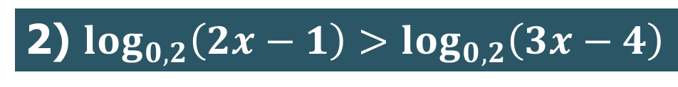

Розв’язуємо гуртом
4
Знайдіть множину розв’язків нерівності:
1) $lg \left(2x+3\right)>lg \left(x−1\right)$
2) $\log_{0,2}\left(2x−1\right)>\log_{0,2}\left(3x−4\right)$

Slide 10


Розв’язуємо гуртом
5
Знайдіть множину розв’язків нерівності:
1) $\log_{8}\left(x^{2}−4x+3\right)≤1$
2) $\log_{0,5}\left(x^{2}+x\right)>−1$

Slide 11



Розв’язуємо гуртом
6
Розв’яжіть нерівність:
1) $lg x+lg \left(x−3\right)>1$
2) $\log_{2}{x}+\log_{2}\left(x+4\right)<5$
3) $\log_{6}\left(5x+8\right)+\log_{6}\left(x+1\right)≤1−\log_{6}{3}$

Slide 12
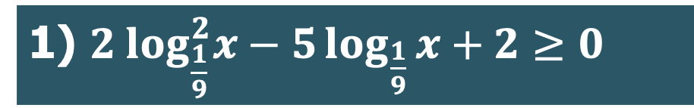
Розв’язуємо гуртом
7
Розв’яжіть нерівність:
1) $2 \log_{\frac{1}{9}}^{2}x−5\log_{\frac{1}{9}}{x}+2≥0$

Slide 13


Відповідаємо
Які нерівності називають логарифмічними?
Які нерівності називаються найпростішими логарифмічними нерівностями?
Як розв’язати найпростішу логарифмічну нерівність?
Наведіть приклад.
Як розв’язати нерівність типу $\log_{a}{f\left(x\right)}>\log_{a}{g\left(x\right)}$,
якщо $a>1$?
Як розв’язати нерівність типу $\log_{a}{f\left(x\right)}>\log_{a}{g\left(x\right)}$,
якщо $0<a<1$?

Slide 14


Домашнє завдання
Опрацювати §1 (ст.36-37) Виконати № 7.2 (1,4); 7.4 (1,4); 7.6 (6); 7.8 (1); 7.10 (1,2); 7.12 (1,3); 7.14 (4) | Мерзляк А.Г.
Опрацювати §7 Виконати № 7.2 (1,2); 7.6 (1,2); 7.10 (1); 7.14 (1); 7.24; 7.28 | Істер О.С.
Опрацювати §5 (п.5.2) Виконати № 5.2.1 (1,3); 5.2.3 (1,4); 5.2.5 (1,3); | Нелін Є.П.
Опрацювати §4 Виконати № 163 (а,в); №178 (а); 183 (а,г) | Бевз Г.П.
www.matnova.com.ua
Бажаю творчих успіхів!

